Slide 1

Padrões de estilo de programação e
boas práticas
Rafael Cecchin

Slide 2
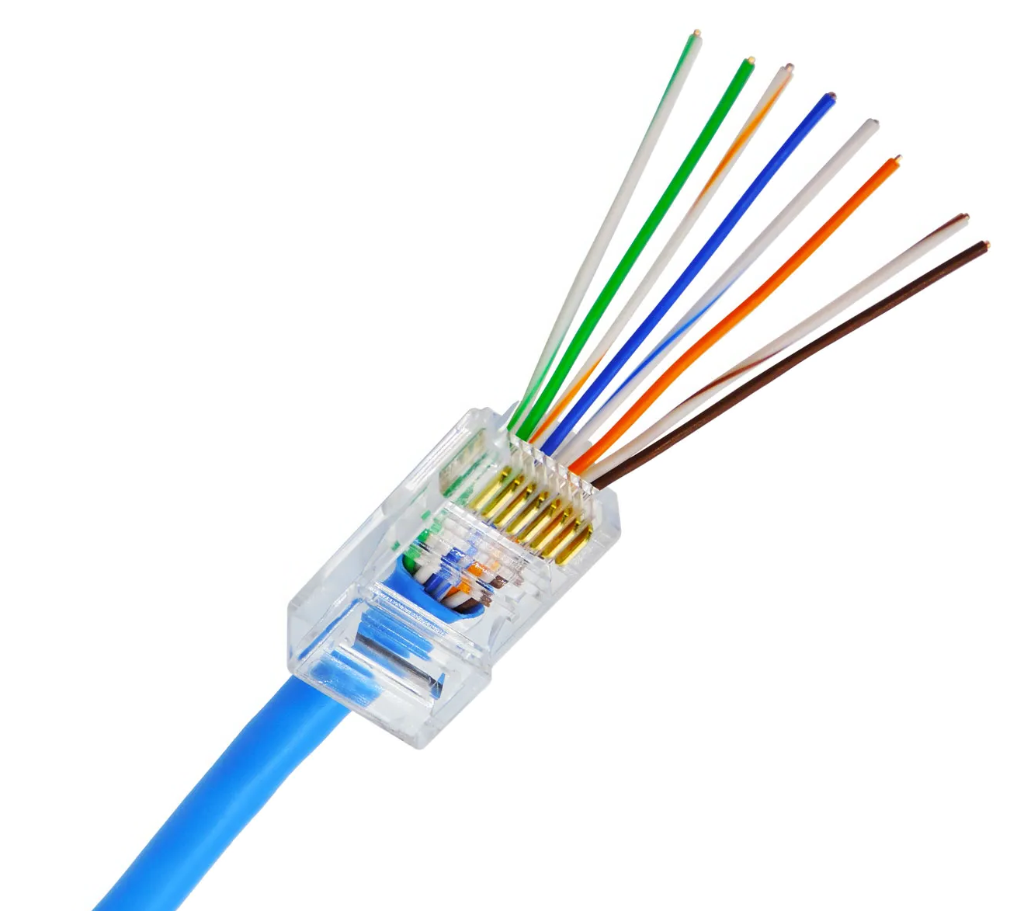
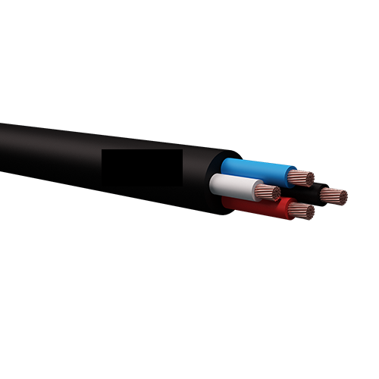
Por que um padrão é importante?
Cabo De Rede RJ45
Cabo Potência HEPR 90°C 1kV 4 x 2,5mm²

Slide 3
Por que um padrão é importante?
Identificação rápida e segura dos condutores
Segurança elétrica e prevenção de acidentes
Manutenção e diagnóstico facilitados
Comunicação clara entre profissionais
Redução de custos e tempo

Slide 4

Por que um padrão de estilo de programação é importante?
Leitura e compreensão mais fácil do código
Facilita o trabalho em equipe
Aumenta a produtividade
Facilita manutenção e refatoração
Melhora a legibilidade em revisões e auditorias

Slide 5



Quais são alguns dos padrões de estilo de programação disponíveis?
PSR-1 – Basic Coding Standard
PSR-12 – Extended Coding Style
Airbnb JavaScript Style Guide
Google JavaScript Style Guide
StandardJS
Google CSS Style Guide
BEM (Block, Element, Modifier)

Slide 6
Formatação
X
Regras semânticas/estruturais

Slide 7
Qual padrão de estilo de programação devemos adotar?

Slide 8
PSR-1
Regras semânticas/estruturais
Os arquivos DEVEM usar apenas <?php tags <?=.
Os arquivos DEVEM usar somente UTF-8 sem BOM para código PHP.
Os arquivos DEVEM declarar símbolos (classes, funções, constantes, etc.) ou causar efeitos colaterais (por exemplo, gerar saída, alterar configurações de arquivos .ini, etc.), mas NÃO DEVEM fazer ambos.
Os namespaces e as classes DEVEM seguir um PSR de "autoloading": [ PSR-0 , PSR-4 ].
Os nomes das classes DEVEM ser declarados em StudlyCaps.
As constantes de classe DEVEM ser declaradas em letras maiúsculas e separadas por sublinhado.
Os nomes dos métodos DEVEM ser declarados em camelCase.

Slide 9
PSR-12
Regras semânticas/estruturais
Uma declaração por linha
Ordem dos elementos dentro de uma classe:
1. Traits (use);
2. Constantes;
3. Propriedades;
4. Métodos.
Visibilidade explícita (public, protected, private)
Posição obrigatória do declare(strict_types=1)

Slide 10
Airbnb Style Guide
Regras semânticas/estruturais
Usar const e let — nunca var
Declarar variáveis uma por linha
Template strings para concatenação (`Olá, ${nome}`)
=== e !== no lugar de == e !=
Arrow functions (() => {}) para funções curtas
Usar métodos de array (map, filter, reduce) em vez de loops tradicionais
Imports sempre no topo do arquivo
PascalCase para nomes de classe em PascalCase
camelCase para nomes de variáveis, funções e métodos
UPPER_CASE para nomes de constantes

Slide 11
Google CSS Guide
Regras semânticas/estruturais
Evitar seletores excessivamente específicos
Evitar IDs (#id) para estilização
Preferir classes a seletores de tag
Não depender da estrutura do DOM para estilização
Evitar seletores encadeados profundamente
Evitar sobrescritas frequentes (!important)
Usar kebab-case para nomes de classes
Evitar abreviações obscuras
Nomes refletem função, não aparência
Evitar inline styles

Slide 12
É possível automatizar?
Formatação
(possível automatizar)
X
Regras semânticas/estruturais

Slide 13
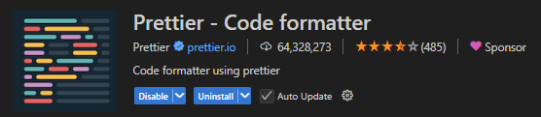
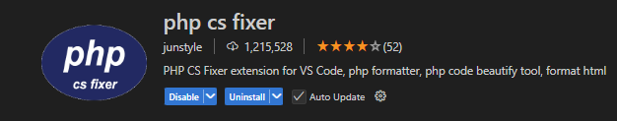



Prettier + PHP CS Fixer + Blade Formatter
npm install --save-dev prettier
composer require --dev friendsofphp/php-cs-fixer -W
Arquivos necessários
.vscode ↳ settings.json
.php-cs-fixer.php
.prettierrc
https://github.com/Rcm-Cabos-Eletricos/treinamentos/tree/master/padroes

Slide 14
Referências
https://www.php-fig.org/psr/
https://github.com/airbnb/javascript
https://google.github.io/styleguide/htmlcssguide.html

Slide 15
Fim!
Rafael Cecchin

